Slide 2
h
k
d
đ
c
l
b
a
ơ
ô
i
ia
ê
e
bể cá
cò đá
cá cờ

Slide 3
g
h
g
h

Slide 4

gh
Gh
gh

Slide 5
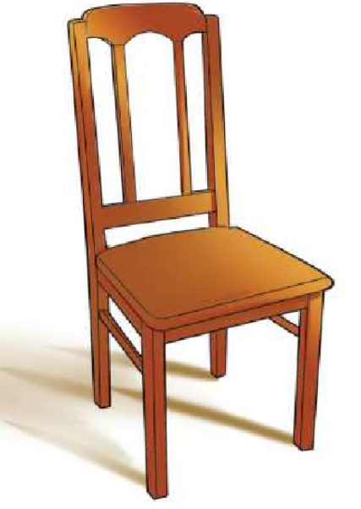
ghế
gh
ế

Slide 6


Slide 7

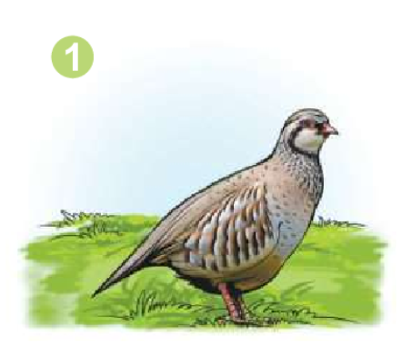
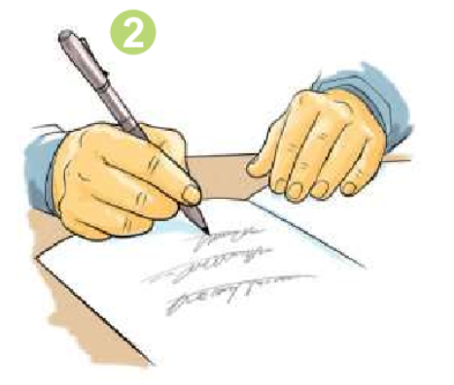
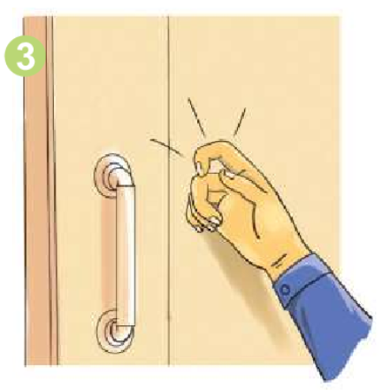
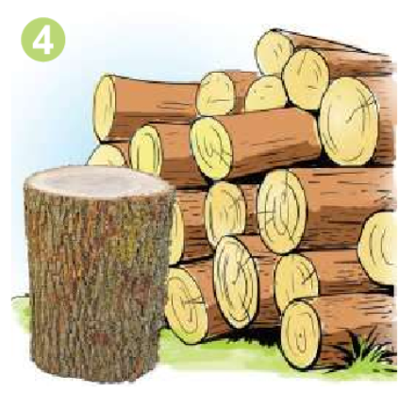
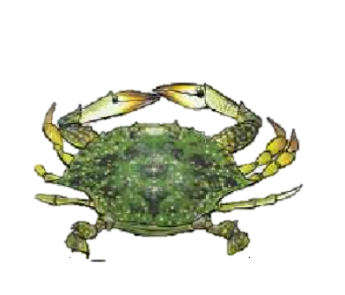
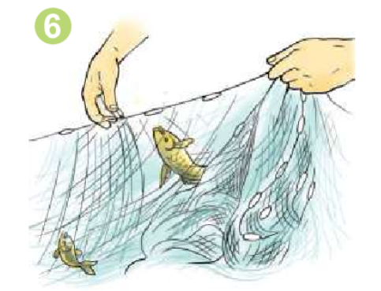
Tiếng nào có chữ g? Tiếng nào có chữ gh?

Slide 8
Tiếng nào có chữ g? Tiếng nào có chữ gh?
ghi
gà gô
ghi
gõ
ghẹ
gỗ
ghẹ
gỡ cá

Slide 9
gà gô
ghé
gỡ cá
ghế
gõ
ghi
gỗ

Slide 10

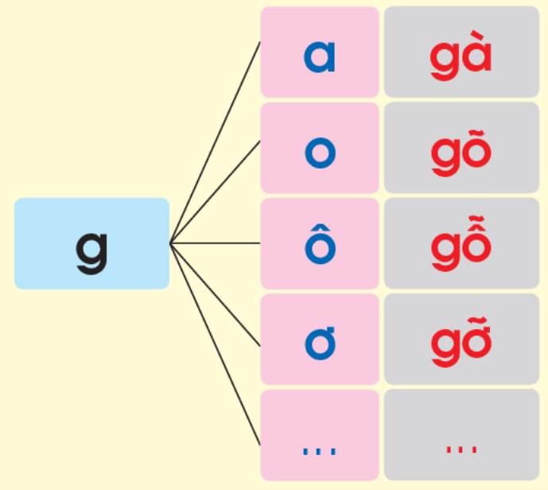
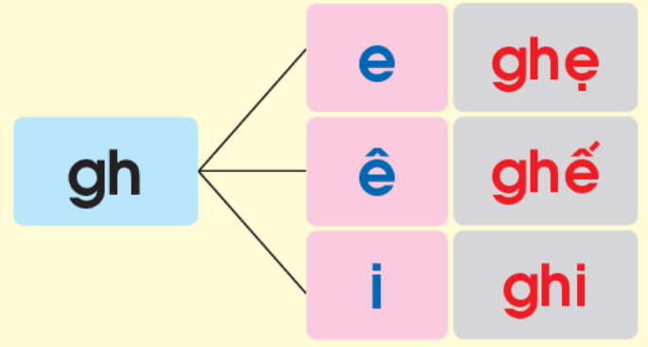
Ghi nhớ

Slide 11
Tìm tiếng ngoài bài chứa âm kh - m

Slide 12
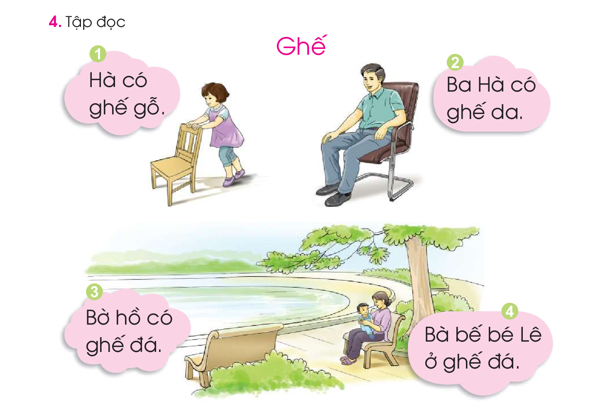

Slide 14
